Slide 1
Accélération des EnR
IHEDATE - Journée d’étude « Comment planifier et territorialiser le déploiement des énergies renouvelables électriques ? »
11 mai 2023

Slide 2
L’ambition énergétique de long-terme est fixée : discours de Belfort (Fév 2022), Loi d’Accélération (Mars 2023), Zones d’Accélération (Déc 2023)
Une petite équation pour commencer…
2 axes : sobriété et production décarbonnée
2

Slide 3
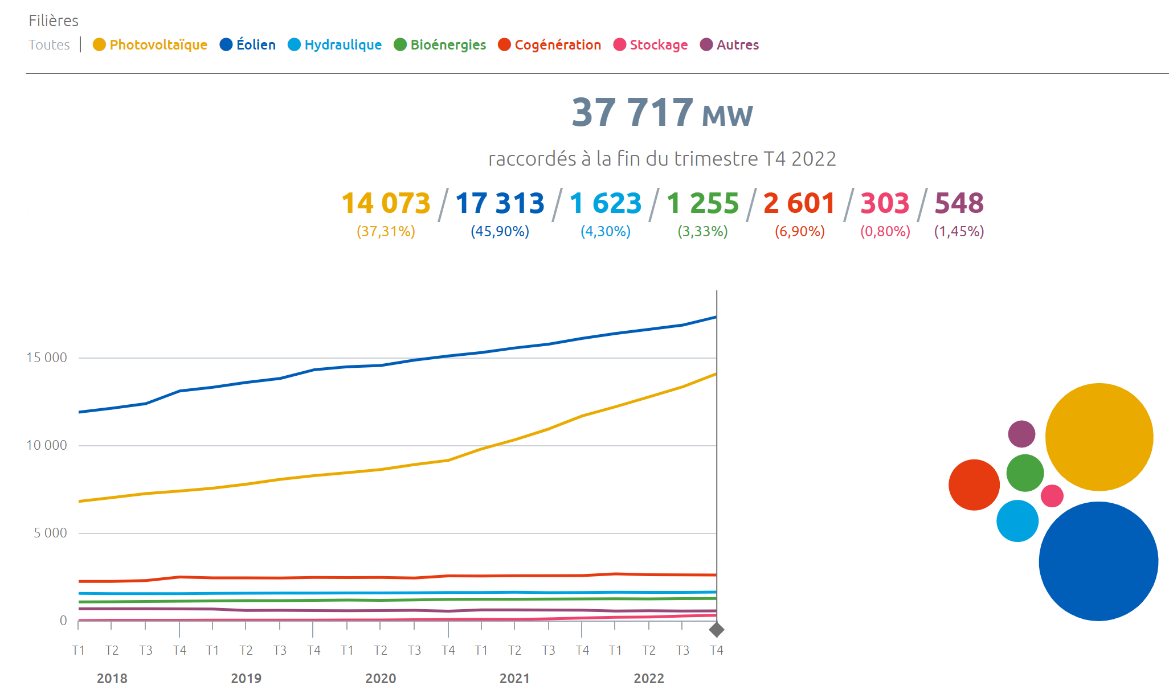
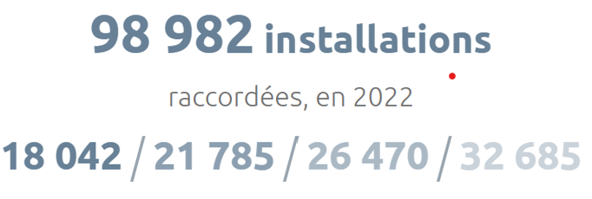
Un rappel 2022 : dynamique et parc installé

Slide 4
Les ENR ont déjà accéléré et vont accélérer encore…
Ordres de grandeur | 2022 Réalisé | Projeté 2023 | Projeté 2025
Raccordement Producteurs BT<36kVa | 90000 | 170000 | 220000
Raccordement Producteurs BT>36kVa | 6600 | 14000 | 16000
Raccordement Producteurs HTA | 550 | 700 | 1500
En 2022, sur le réseau de distribution, nous avons raccordé : 2,6GW de PV et 1,2GW d’éolien soit 3,8GW.

Slide 5
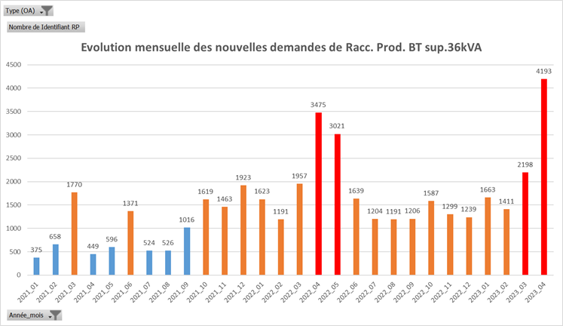
Des décisions politiques et réglementaires qui influent fortement sur les choix des producteurs

Slide 6
Une Loi de mars 2023 pour accélérer encore…
Des dispositions favorisant le développement des énergies renouvelables
• Les simplifications administratives pour accélérer l’instruction des projets
• Le renforcement des obligations d’installation ENR (solarisation parkings, agrivoltaïsme)
• La réduction des délais légaux de raccordement
• Modalités d’approbation des CARD-i et participation des producteurs au réglage de tension
Des dispositions permettant la planification du déploiement des ENR
• Identification des zones d’accélération et not. mise à disposition d’informations relatives au réseau (Cf Zoom)
• La refonte des S3R ENR
• La définition des ZIPE (Zones Industrielles à décarboner en priorité. dispositif concernant le RPT.
Mais aussi des facteurs potentiellement limitants :
• Manque d’installateurs formés et qualifiés pour les petites installations raccordées en BT,
• Délais pour la mise en place des infrastructures.

Slide 7
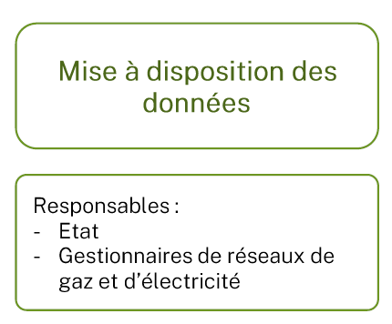
Rôle et enjeux d’ENEDIS
Mettre les capacités nécessaires à disposition
Planifier et Anticiper - Construire et Optimiser - Gérer et innover
Raccorder
Accompagner les territoires
Zones d’accélération en mode bottom-up
2 mois
6 mois
3 mois
7

